Slide 1






第二节 Laplace变换的性质
一、重要性质
二、小结与思考
机动 目录 上页 下页 返回 结束

Slide 2

一、线性性质
这个性质表明函数线性组合的Laplace变换等于各函
数Laplace变换的线性组合.

Slide 3
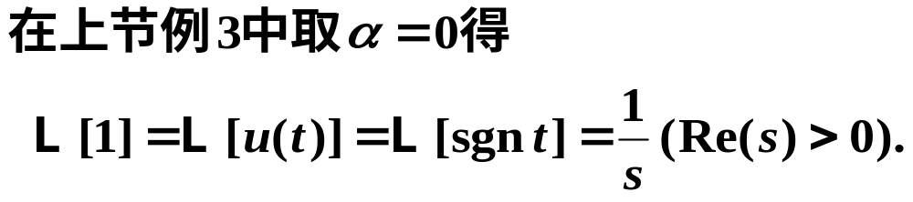
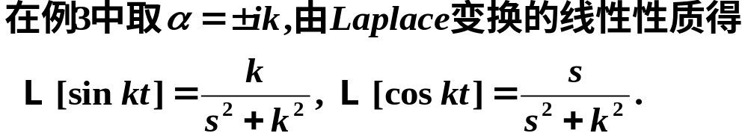

Slide 4

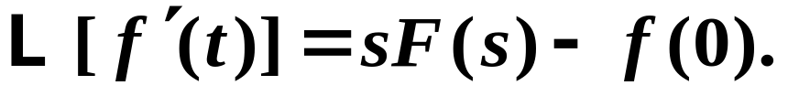
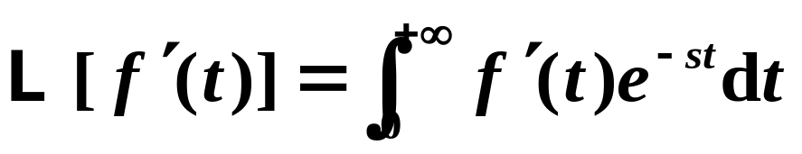
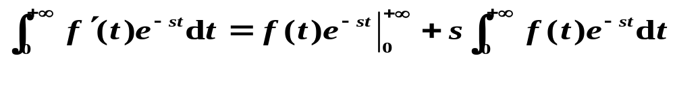
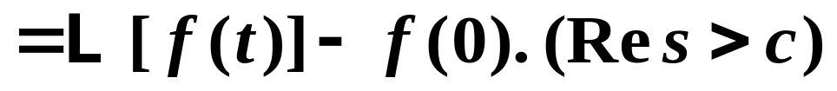
二、微分性质
证
根据Laplace变换的定义,有
对右端积分利用分部积分法，可得
所以

Slide 5
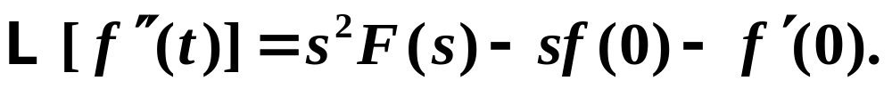
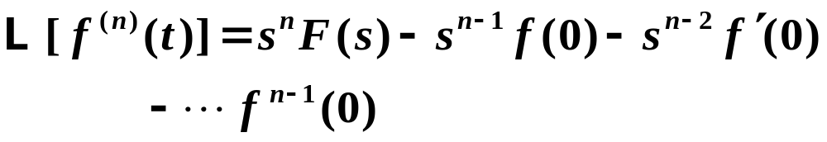
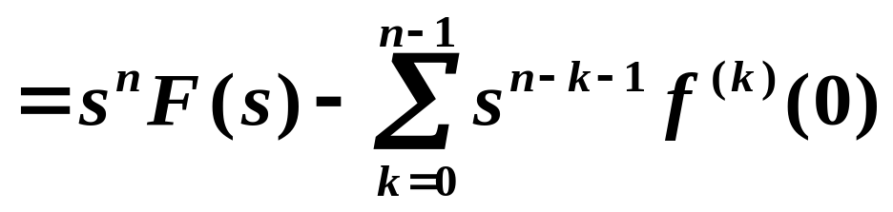
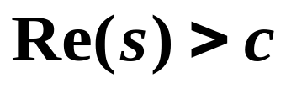
一个函数求导后取Laplace变换等于这个函数的
Laplace变换乘以参变数s, 再减去函数的初值．
推论
一般地

Slide 6
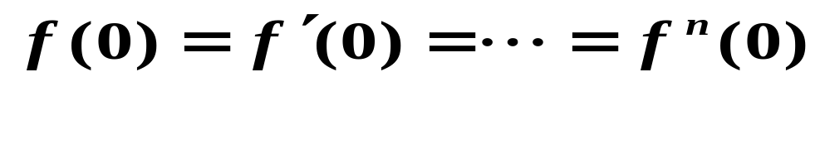
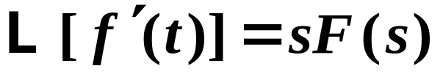
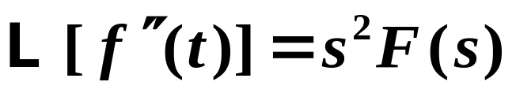
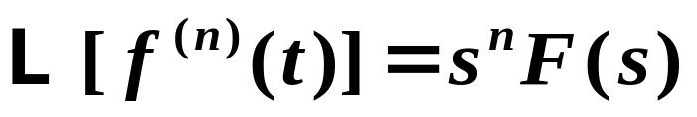
特别，当初值
时，
此性质可以把微分方程转化为代数方程，对分析线
性系统有重要作用.

Slide 7

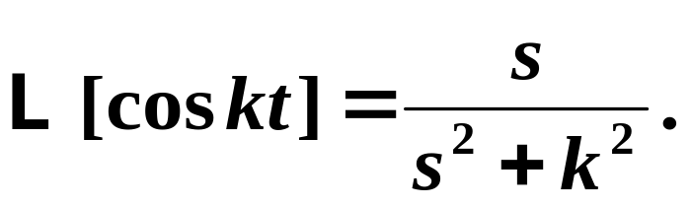
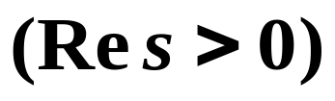
例2 利用微分性质求函数
的Laplace变换.
解
则由微分性质有
即
移项化简得

Slide 8
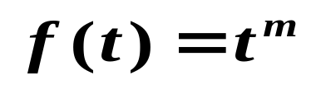

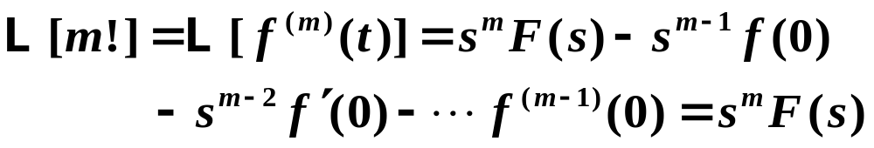
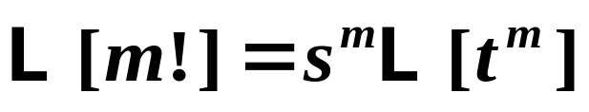
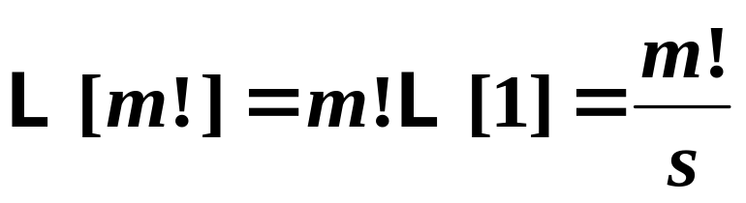
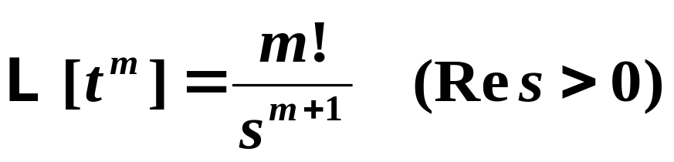
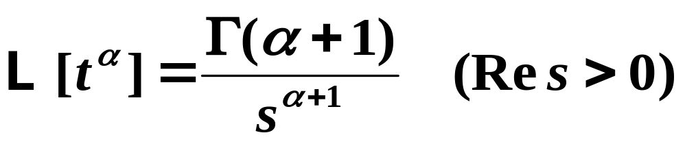
例3 利用微分性质求函数
的Laplace变
换, 其中m是正整数.
解
即
而
所以
一般地

Slide 9
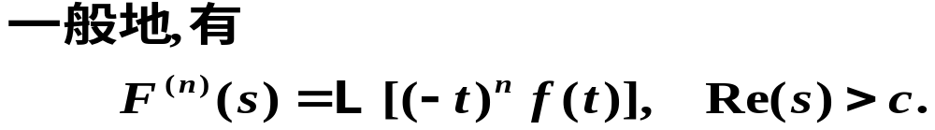
此外,由Laplace变换的存在定理，还可以得到象函数
的微分性质：

Slide 10
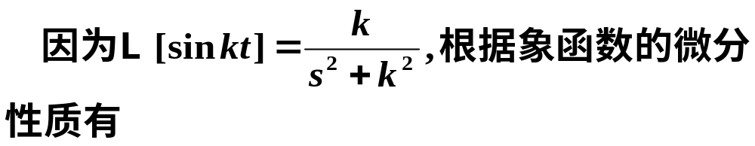
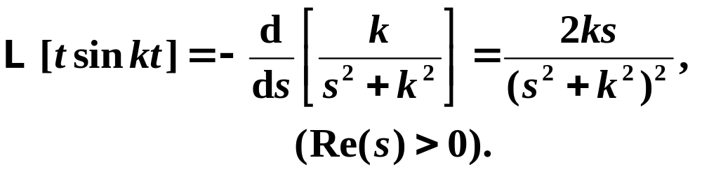
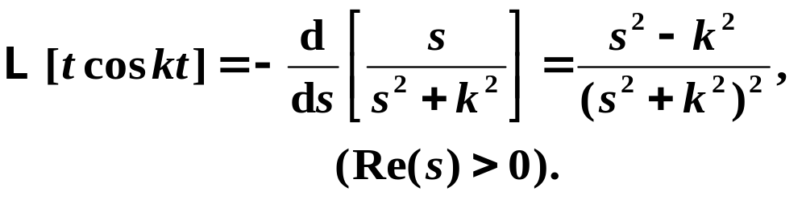
解
同理可得

Slide 11
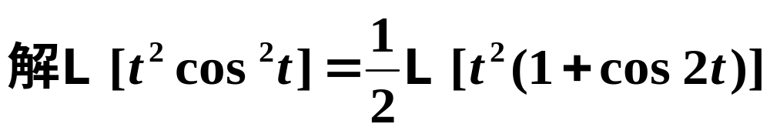
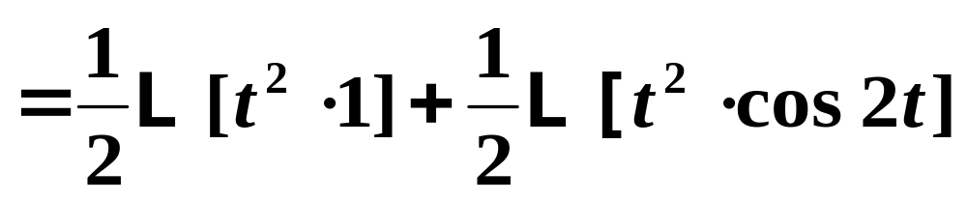
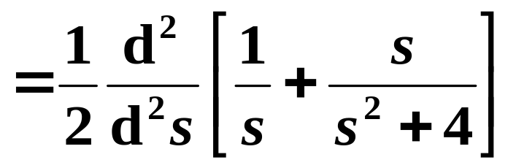
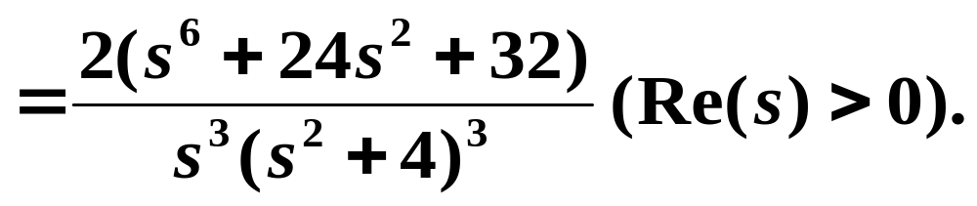

Slide 12

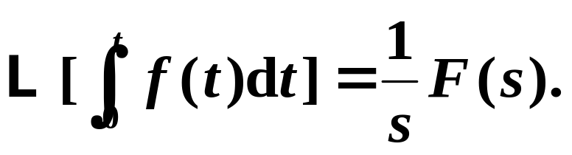

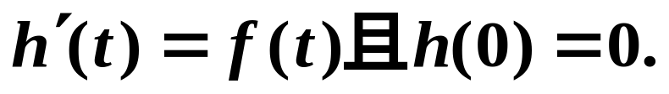
3.积分性质
由上述微分性质有

Slide 13
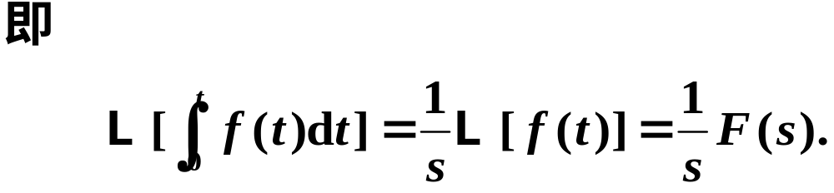
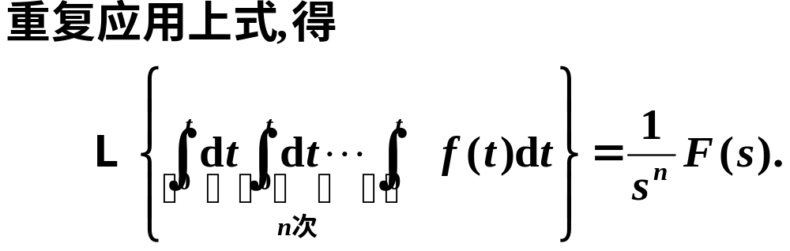
这个性质表明一个函数积分后取Laplace变换等于
这个函数的Laplace变换除以复参数s.

Slide 14

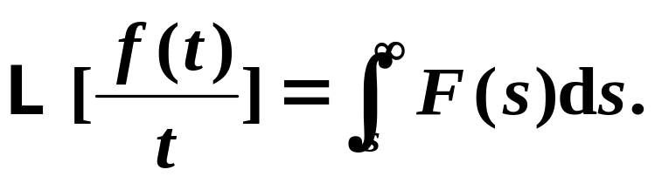
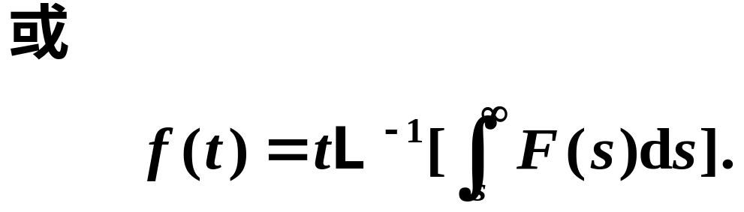
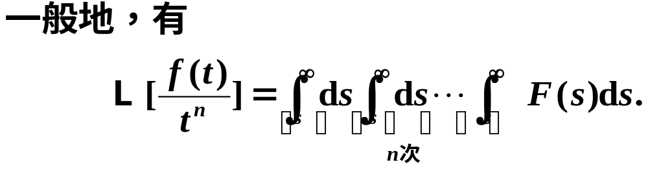
象函数的积分性质:

Slide 15

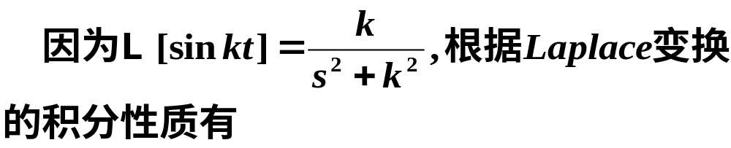
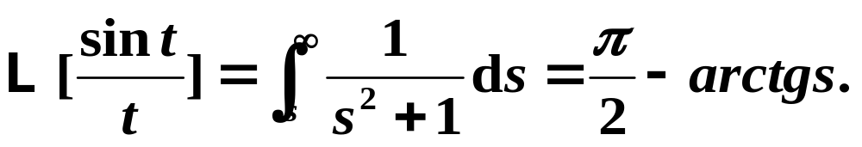
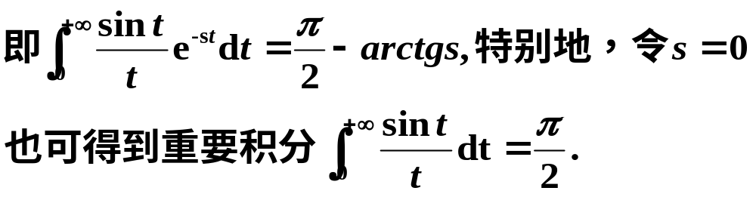
解

Slide 16
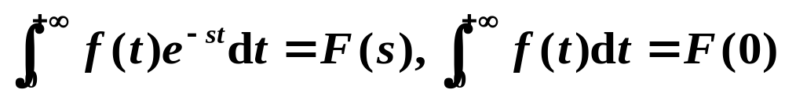
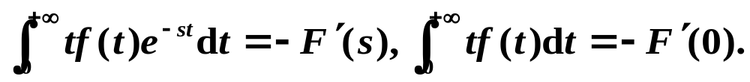
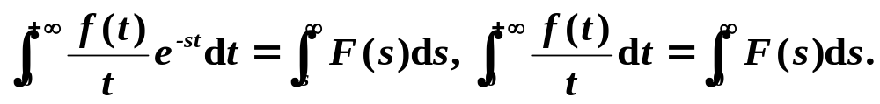
从上例中可以得到一种启示,即在Laplace及其一些
性质中取s为某些特定值，可以求得一些函数的广义
积分.由Laplace变换的定义、象函数的微分、积分性
质有

Slide 17
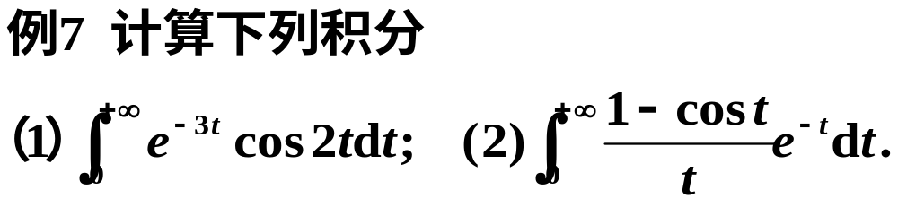
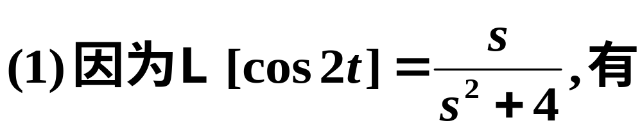
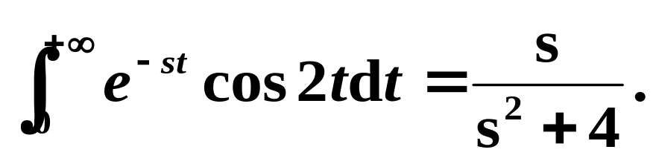
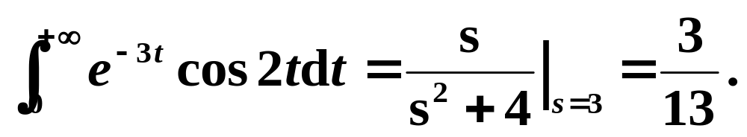
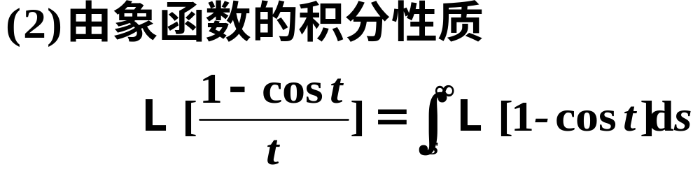
解

Slide 18
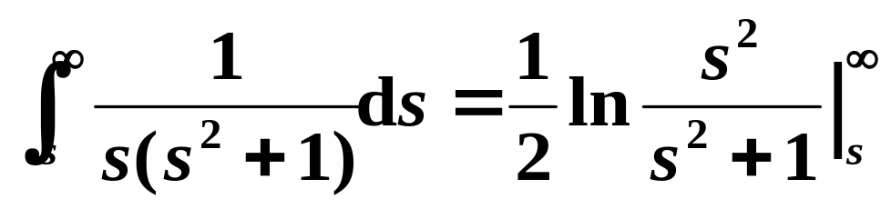
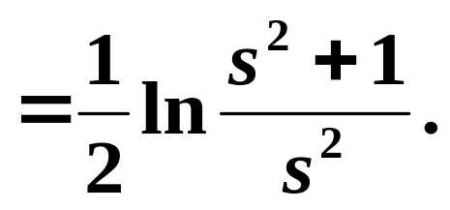



Slide 19




4.相似性质
证
根据Laplace变换的定义,有

Slide 20




5.位移性质
证
根据Laplace变换的定义,有

Slide 21




解

Slide 22




6.延迟性质
证
根据Laplace变换的定义,有

Slide 23







Slide 24







Slide 25



解

Slide 26




解

Slide 27





解

Slide 28
四、小结与思考
这节课我们主要学习了用Laplace变换的性质,要熟练掌握用性质求Laplace变换及其逆变换的方法.

Slide 29
思考题
求函数Laplace变换有哪些方法？

Slide 30

思考题答案
1.用Laplace变换的定义(直接法).
2.用Laplace变换的性质(间接法).

Slide 31
作业: P162 4(2)(5)(6)(7), 5, 6, 7(2),(4)
放映结束，按Esc退出.

